Slide 1
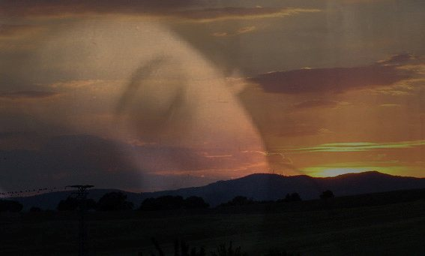
Por Jesús Mota
Sueños

Slide 2
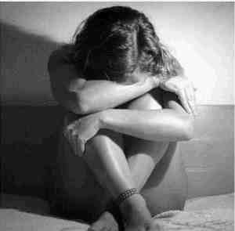

Hubo un momento en el que creías que la tristeza sería eterna; pero volviste a sorprenderte a ti mismo riendo sin parar.

Slide 3


Hubo un momento en el que dejaste de creer en el amor; y luego apareció esa persona y no pudiste dejar de amarla cada día más.

Slide 4
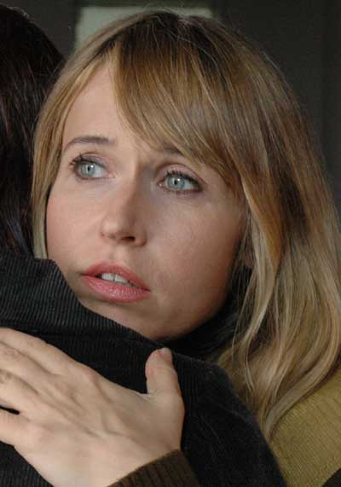

Hubo un momento en el que la amistad parecía no existir; y conociste a ese amigo que te hizo reír y llorar, en los mejores y en los peores momentos.

Slide 5


Hubo un momento en el que estabas seguro que la comunicación con ese alguien se había perdido ; y fue luego cuando el cartero visitó el buzón de tu casa.

Slide 6

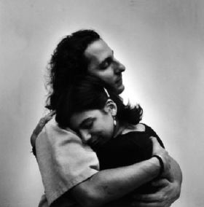
Hubo un momento en el que una pelea prometía ser eterna ; y sin dejarte ni siquiera entristecerte terminó en un abrazo

Slide 7


Hubo un momento en que un examen parecía imposible de pasar y hoy es un examen más que aprobaste en tu carrera.

Slide 8


Hubo un momento en el que dudaste de encontrar un buen trabajo; y hoy puedes darte el lujo de ahorrar para el futuro.

Slide 9


Hubo un momento en el que sentiste que no podrías hacer algo: y hoy te sorprendes a ti mismo haciéndolo.

Slide 10


Hubo un momento en el que creíste que nadie podía comprenderte; y te quedaste boquiabierto mientras alguien parecía leer tu corazón.

Slide 11
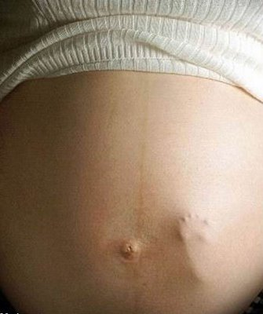
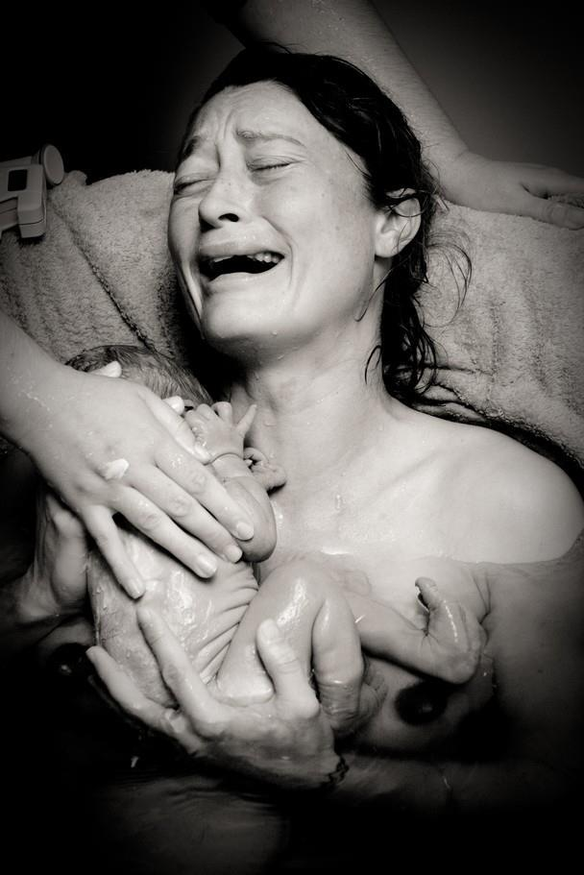
Así como hubo momentos en que la vida cambió en un instante, nunca olvides que aún habrá momentos en que lo imposible se tornará un sueño hecho realidad.

Slide 12
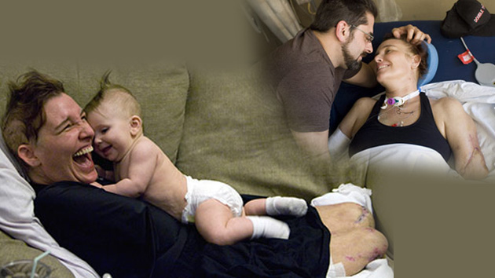


Nunca dejes de soñar, porque soñar es el principio de un sueño hecho realidad.

Slide 13


fin

Slide 14



Accede a la sección que desees desde aquí:
Propia Creación
De la Red
Dedicatorias | Fechas Especiales | Graciosos
Historia y Arte | Lugares | Musicales
Naturaleza y Ciencias | Política | Reflexión
Religiosos | Románticos | Salud
Dedicatorias | Fechas Especiales | Graciosos
Historia y Arte | Lugares | Musicales
Naturaleza y Ciencias | Política | Reflexión
Religiosos | Románticos | Salud
Si deseas recibir pps periódicamente en tu correo electrónico subscríbete aquí:

